Slide 1
Projeto I
3ª entrega

Slide 2
Equipe: (colocar o nome da equipe)
Nome - Engenharia
Nome - Engenharia
Nome – Engenharia
Nome - Engenharia
Nome - Engenharia

Slide 3
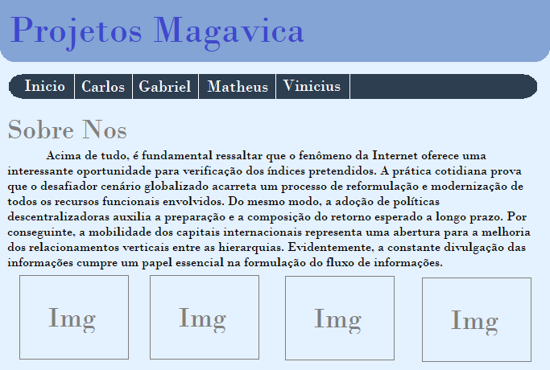
Mockup da página principal

Slide 4
Mockup da página de projeto
Coloque seu mockup AQUI!

Slide 5
Mockup da página Sobre Mim
Coloque seu mockup AQUI!

Slide 6
Referências de cores e tipografia

Slide 7
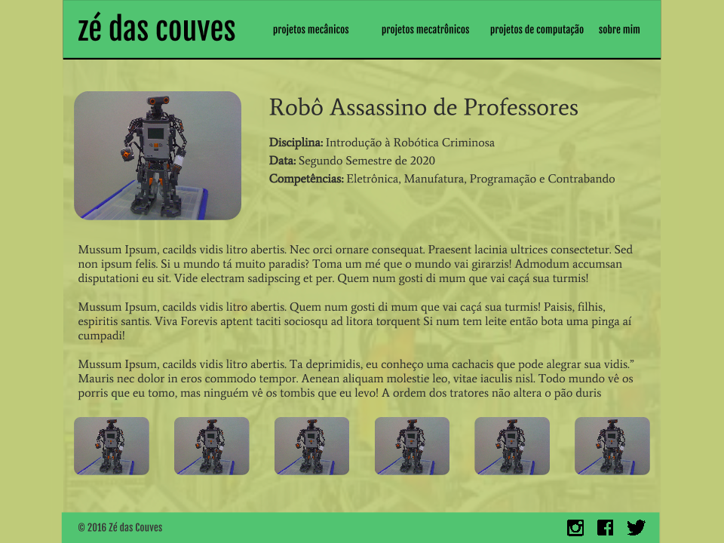

Slide 8
Referências
Fonte Fjalla One do cabeçalho e rodapé
Referências que utilizam o mesmo padrão: http://www.site-ficticio-a.com/pagina-ficticia-1 http://www.site-ficticio-b.com/pagina-ficticia-2
Referência que justifica o padrão: http://www.site-ficticio-e.com/pagina-ficticia-5 Segundo essa página, as características específicas da Fjalla One são adequadas para transmitir seriedade e profissionalismo, que é a imagem que queremos para o portfólio.
Fonte Average
Referências que utilizam o mesmo padrão: http://www.site-ficticio-a.com/pagina-ficticia-1 http://www.site-ficticio-b.com/pagina-ficticia-2 Referência que justifica o padrão: http://www.site-ficticio-e.com/pagina-ficticia-5
Cor verde (#76b874) do cabeçalho e rodapé
Referências que utilizam o mesmo padrão: http://www.site-ficticio-a.com/pagina-ficticia-1 http://www.site-ficticio-b.com/pagina-ficticia-2 Referência que justifica o padrão: http://www.site-ficticio-e.com/pagina-ficticia-5
Cor amarela (#c4c17c) do fundo
Referências que utilizam o mesmo padrão: http://www.site-ficticio-a.com/pagina-ficticia-1 http://www.site-ficticio-b.com/pagina-ficticia-2 Referência que justifica o padrão: http://www.site-ficticio-e.com/pagina-ficticia-5

Slide 9
Objetivo de aprendizado: aplicar ferramentas de design gráfico e tecnologias de front-end web em prototipação digital.
Definição Operacional | Insatisfatório (I) | Em desenvolvimento (D) | Essencial (C) | Proficiente (B) | Avançado (A)
Utilizar ferramentas de design gráfico para construir um mockup consistente com um wireframe | Não satisfez os critérios em D. | Entregou um mockup consistente com o wireframe e indicou uma hierarquia de contraste dos elementos. | Satisfez os critérios em D e as escolhas de tipografia e cor são consistentes com a hierarquia. | Satisfez os critérios em C e, para cada cor e fonte, citou referências análogas. Uma referência por membro. | Satisfez os critérios em B e, para cada cor e fonte, citou uma referência que a justifique objetivamente.

